Slide 1
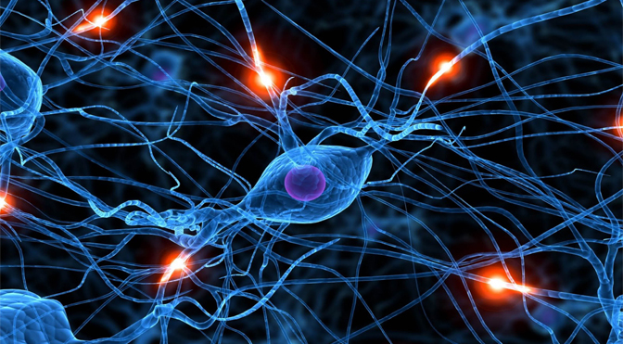
Mechanizmy
KONTEXTUÁLNej PLASTICITy v lokaLizácii zvukov
Veronika Piková
Vedúci bakalárskej práce: doc. Ing. Norbert Kopčo, PhD.
Konzultant: Ing. Beáta Tomoriová, PhD.
Notes:
Presný názov témy?

Slide 2

Oblasť štúdia
Kognitívne vedy
skúmanie ľudskej mysle, teda procesov
  vnímania, myslenia,
  rozhodovania, učenia, konania
Kontextuálna plasticita
forma adaptácie v priestorovom sluchovom
vnímaní vyvolaná predchádzajúcim stimulom

Slide 3
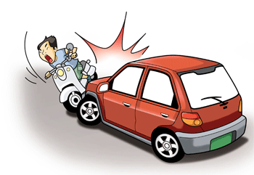
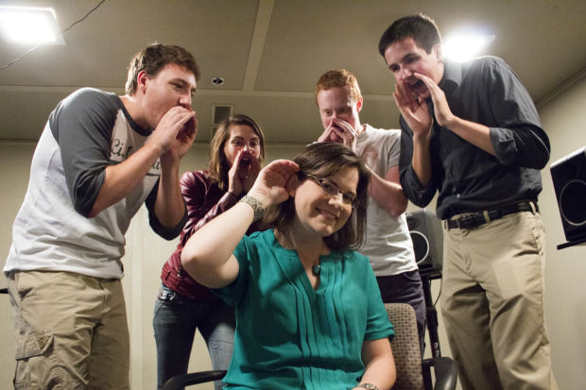
PriestorovÉ sluchové vnímanie

Slide 4
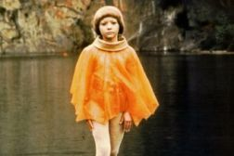
Motivácia...spadla z oblakov?
vyriešenie otázky ohľadom doposiaľ nejasného
efektu kontextuálnej plasticity:
  ako vzniká,
  na akom mechanizme je založený
pomoc ľuďom s poškodeným sluchom

Slide 5
Ciele bakalárskej práce:
oboznámiť sa s doterajším výskumom ohľadom kontextuálnej plasticity
pripraviť experimentálny setup
na základe poskytnutých MATLAB skriptov naprogramovať experimentálnu procedúru na zber dát
nazbierať experimentálne dáta na nových subjektoch
analyzovať a vyhodnotiť experimentálne dáta
Notes:
Ciele práce podľa AISU, dať rozdeľovaciu čiaru čo je už hotové

Slide 6
Kontextuálna plasticita (CP)
CP je forma ADAPTÁCIE v sluchovej lokalizácii vyvolaná PREDCHÁDZAJÚCOU stimuláciou
CP bola pozorovaná ako posuny vo vnímaní stimulu (KLIKU) , keď v striedavých pokusoch bol cieľový klik predchádzaný identickým distraktorom prichádzajúcim zo známej polohy

Slide 7
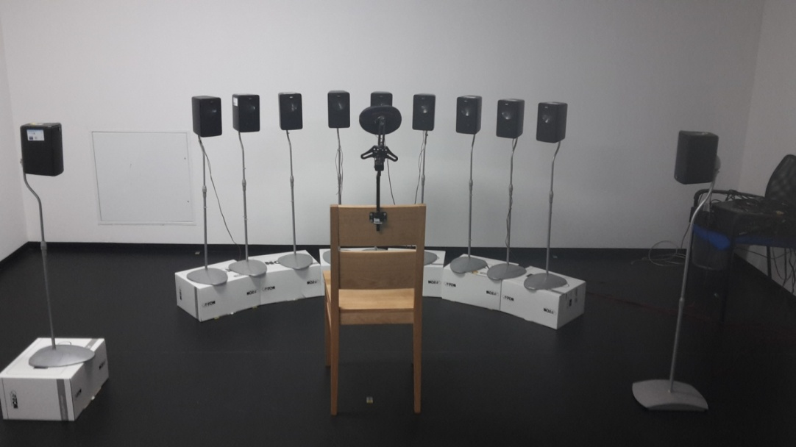
Laboratórium vnímania a kognície: aktuálny set-up

Slide 8
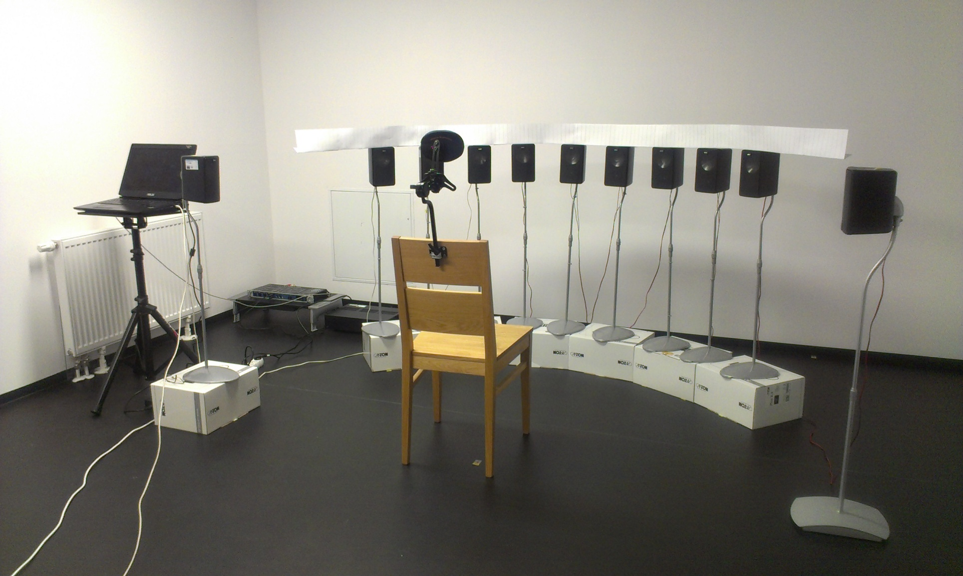

Slide 9
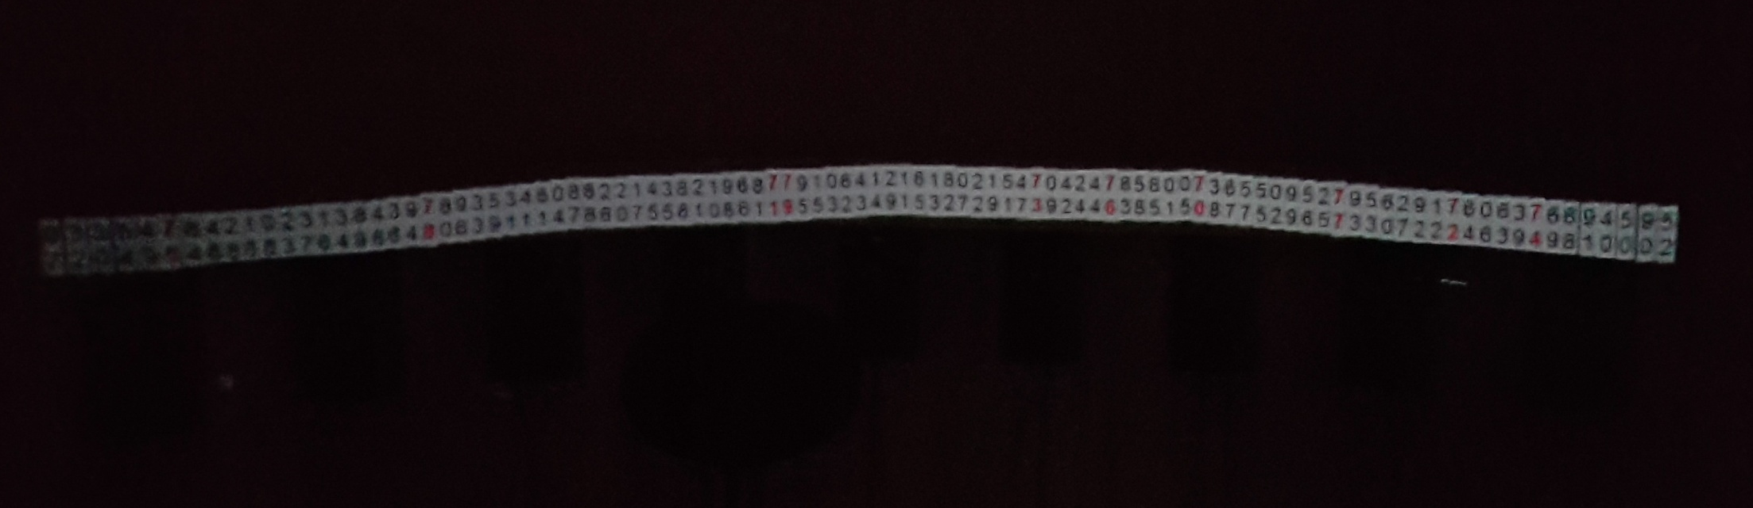
Set-up s premietaním
Projektorom premietané dvojčíslia po stupni

Slide 10
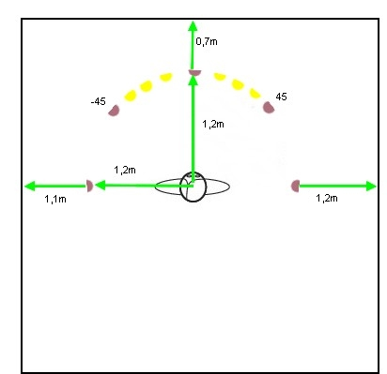

Slide 11

TARGET
subjekt má lokalizovať, odkiaľ prichádza
zadať číselnú kombináciu, ktorá je nad miestom, skadiaľ stimul počul
typ zvuku: klik

Slide 12
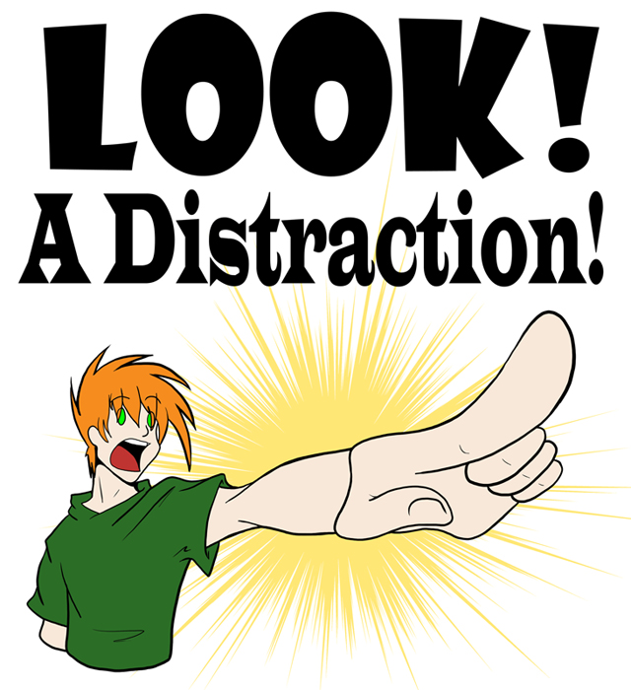
DISTRAKTOR
jeho poloha je známa, v rámci kola sa nemení
subjekt polohu nelokalizuje
typ zvuku: dvanásť-klik

Slide 13
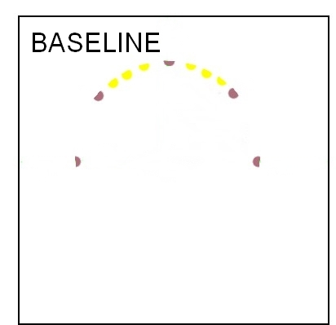
EXPERIMENT:
1, BASELINE
znejú target stimuly

Slide 14
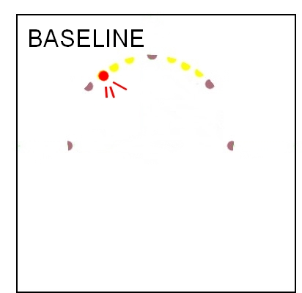
EXPERIMENT:
1, BASELINE
znejú target stimuly

Slide 15
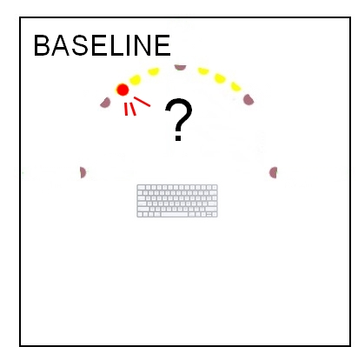
EXPERIMENT:
1, BASELINE
znejú target stimuly

Slide 16
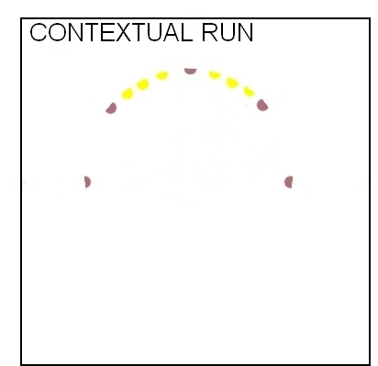
2, päť kontextuálnych kôl
Pre každú pozíciu distraktora jedno kolo
Mix 50:50 target stimulov a distraktor stimulov (target sa mení, distraktor ostáva ten istý)

Slide 17
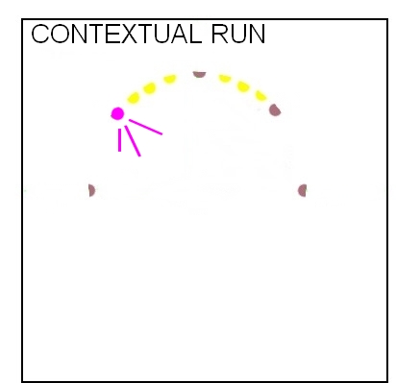
2, päť kontextuálnych kôl
Pre každú pozíciu distraktora jedno kolo
Mix 50:50 target stimulov a distraktor stimulov (target sa mení, distraktor ostáva ten istý)

Slide 18
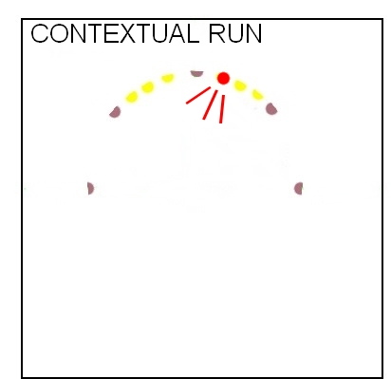
2, päť kontextuálnych kôl
Pre každú pozíciu distraktora jedno kolo
Mix 50:50 target stimulov a distraktor stimulov (target sa mení, distraktor ostáva ten istý)

Slide 19
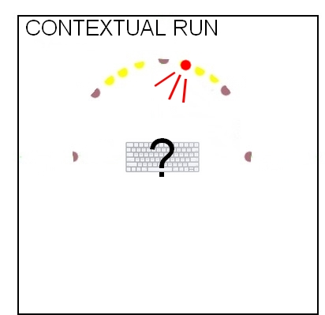
2, päť kontextuálnych kôl
Pre každú pozíciu distraktora jedno kolo
Mix 50:50 target stimulov a distraktor stimulov (target sa mení, distraktor ostáva ten istý)

Slide 20

HYPOTÉZY:
1. zmena distribúcie stimulov vplyvom distraktora - VYHODNOTIŤ do akej miery súvisí CP s adaptáciou na distribúciu stimulov
2. mechanizmus podobný precedence effect buildupu - EXPERIMENT NA VYLÚČENIE TEJTO HYPOTÉZY

Slide 21
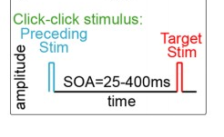
ZMENA V KONTEXTUÁLNOM KOLE
Oproti predchadzajúcim experimentom sa vynechá target znejúci hneď po distraktore, ktorý pôvodne nebolo treba lokalizovať, ale mohol spôsobiť precedence effect build-up

Slide 22
ANALÝZA DÁT
Notes:
No, pre lateralny (D+-90) distraktor sa tie efekty zdaju byt silnejsie nez pre D+-45 distraktor, cize skor ide o lateralitu distraktora nez "blizskost distraktoru". Ale fakt treba pockat na viac dat :-) Sumar, ktory pre vase dve data plati, je, ze:
- 0deg distr sposobuje repulsion (re no-dist)
- 90deg distr ma najsilnejsiu repulsion na strane
- 45deg distr ma najsilnejsiu ked, tak niekde v strede.

Slide 23
Analýza dát
D0
D90
D45

Slide 24
Odporúčaná študijná literatúra:
Hládek, L., Tomoriová, B., and Kopčo, N. (2017). Temporal characteristics of contextual effects in sound localization. Journal of the Acoustical Society of America, 142, 3288–3296. (journal link, doi: 10.1121/1.5012746).
Kopčo N, Marcinek Ľ, Tomoriova B, Hládek Ľ (2015)­­­­­ Contextual plasticity, top-down, and non-auditory factors in sound localization with a distractor, Journal of the Acoustical Society of America 137, EL281, (pdf, DOI: 10.1121/1.4914999)
Prednášky k predmetom Úvod do neurovied, Výpočtová a kognitívna neuroveda
Fundamentals of Hearing (Yost)
Notes:
Podľa AISU

Slide 25
Zdroje obrázkov:
https://wheatandtares.org/2013/10/24/distracted-by-non-distraction/
https://www.google.sk/url?sa=i&rct=j&q=&esrc=s&source=images&cd=&cad=rja&uact=8&ved=0ahUKEwj0nIysyfrWAhVEXhQKHbGMD1sQjRwIBw&url=https%3A%2F%2Fsaundersms.pwcs.edu%2Fdepartments%2Fhealth___p_e%2Fbetty_cox%2Ftarget_calendars&psig=AOvVaw2axjfgnqAzDkgUSVbmosUr&ust=1508429643374868
https://www.koroad.or.kr/en_web/view/trfEnv3.do
http://tucson.com/news/local/helping-people-hear-better-in-a-noisy-world/article_ebadf2d2-1d7d-5fa2-926b-3a034c118b61.html
Foto z labu: V. Piková, Ing. Beáta Tomoriová, PhD.

Slide 26
Ďakujem za pozornosť

